Slide 1
Какими средствами воздействует искусство?
Урок искусства в 9-м классе по программе Г.П. Сергеевой.
Учитель Шевченко Е.Л.

Slide 2
Средства художественной выразительности
композиция
форма
ритм
пропорции
фактура
цвет
тон
интонация

Slide 3
Композиция — это построение
художественного произведения, обусловленное
его содержанием, характером, назначением.
Композиционное равновесие зависит от
расположения основных частей произведения.
Композиция, построенная по законам
искусства, придает произведению целостность
и гармоничность.

Slide 4
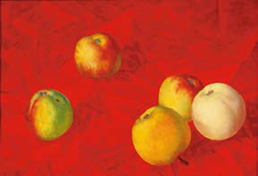
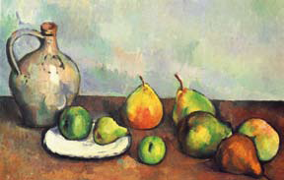
К. Петров-Водкин. Яблоки
П. Сезанн. Натюрморт с белым кувшином

Slide 5
С. Боттичелли. Весна

Slide 6
А. Венецианов. Спящий пастушок

Slide 7
Композиция
Восприятие произведения во многом зависит от его композиции. В художественной деятельности процесс создания произведения можно назвать сочинением композиции.
Композиционное начало, подобно стволу дерева, органически связывает корни и ветви изобразительной формы, соподчиняет ее элементы друг другу и целому. Изображать – значит устанавливать отношения между частями, связывать их в единое целое и обобщать.

Slide 8
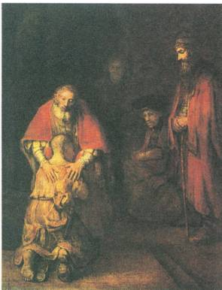
Рембрандт «Возвращение блудного сына»
Картина Рембрандта «Возвращение блудного сына» – классический пример композиции, где главное сильно сдвинуто от центра для наиболее точного раскрытия основной идеи произведения. Сюжет картины Рембрандта навеян евангельской притчей. На пороге родного дома встретились отец и сын, который вернулся после скитаний по свету.

Slide 9
Рембрандт «Возвращение блудного сына»
Слепой отец положил руки на плечи сына в знак прощения. В этом жесте – вся мудрость жизни, боль и тоска за прожитые в тревоге годы и всепрощение. Главное в картине Рембрандт выделяет светом, сосредотачивая на нем наше внимание. Композиционный центр находится почти у края картины. Художник уравновешивает композицию фигурой старшего сына, стоящего справа. Размещение главного смыслового центра на одной трети расстояния по высоте соответствует закону золотого сечения, который с древних времен использовали художники, чтобы добиться наибольшей выразительности своих творений.

Slide 10
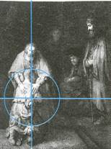
Золотое сечение
Правило золотого сечения (одной трети): наиболее важный элемент изображения располагается в соответствии с пропорцией золотого сечения, то есть примерно на расстоянии 1/3 от целого.

Slide 11
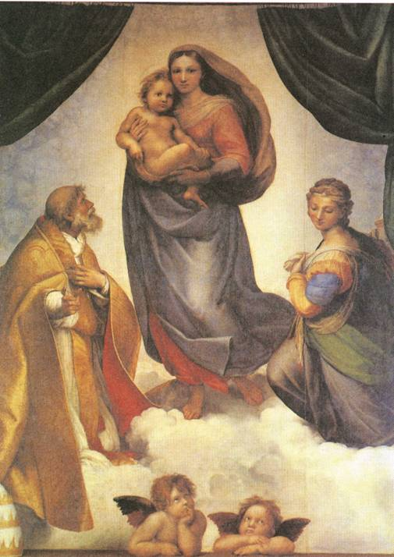
Симметричная композиция
Художники разных эпох использовали симметричное построение картины. Симметричными были многие древние мозаики. Живописцы эпохи Возрождения часто строили свои композиции по законам симметрии. Такое построение позволяет достигнуть впечатления покоя, величественности, особой торжественности и значимости событий.
РАФАЭЛЬ. Сикстинская мадонна

Slide 12
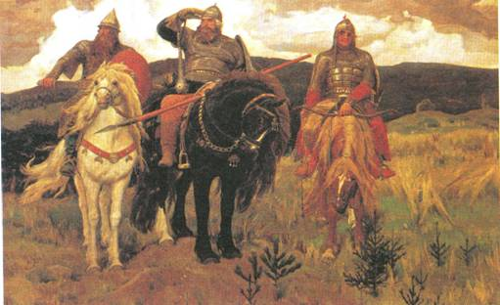
Симметричная композиция
Симметрия в искусстве основана на реальной действительности, изобилующей симметрично устроенными формами. Например, симметрично устроены фигура человека, бабочка, снежинка и многое другое.
В. ВАСНЕЦОВ. Богатыри

Slide 13
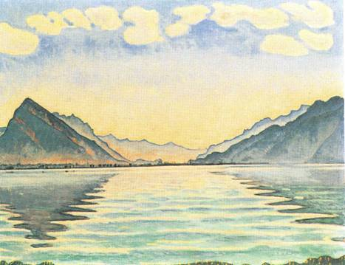
Симметричная композиция
В симметричной композиции люди или предметы расположены почти зеркально по отношению к центральной оси картины.
Ф. ХОДЛЕР. Озеро Тан

Slide 14
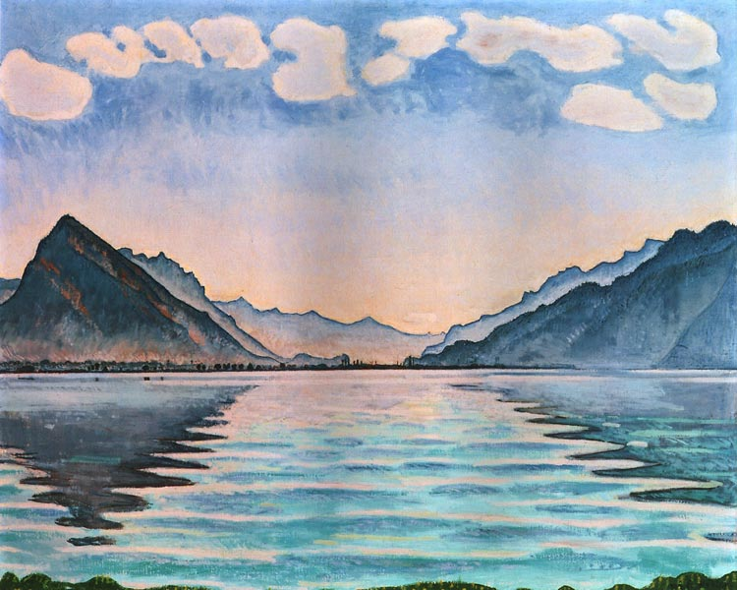
Ф. Ходлер
Озеро Тан
Симметричные композиции – статичные (устойчивые), левая и правая половины уравновешены

Slide 15
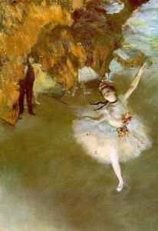
Ассиметричная композиция
Противоположным симметрии методом построения и организации пространства является – асимметрия.
В отличии от симметричной композиции, в асимметричной композиции необходимо достичь зрительного равновесия. Асимметричная композиция более гибка по сравнению с симметричной, она дает возможность неповторимого сочетания элементов и поэтому всегда индивидуальна .
Э.Дега «Прима – балерина»

Slide 16
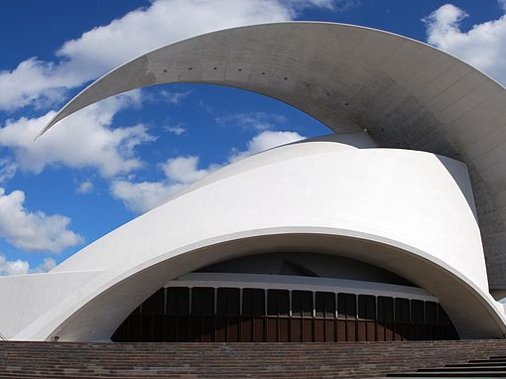
Классический пример асимметрии в архитектуре –
Аудиторио-де-Тенерифе
Аудиторио-де-Тенерифе — одно из самых известных и узнаваемых зданий в Испании, символ города Санта-Крус-де-Тенерифе. Опера считается одним из самых значительных произведений современной архитектуры. Построена в 2003 году. Работа Сантьяго Калатравы.

